Slide 1



Slide 2
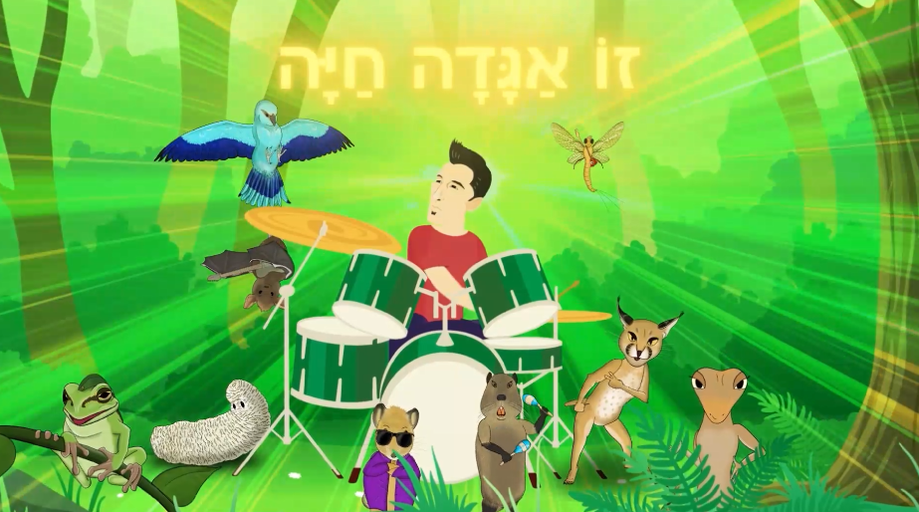
היום נלמד על צורכי הקיום של בעלי חיים משירים!
שחר אבן צור

Slide 3
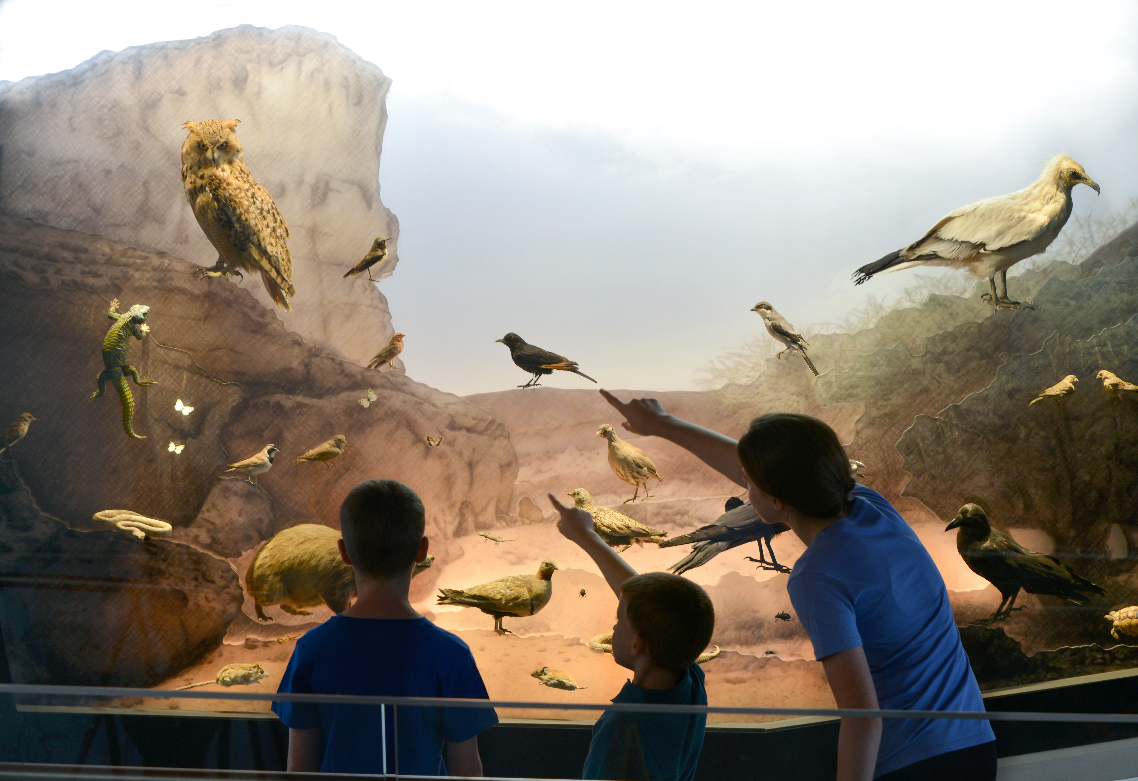
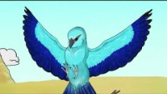

Slide 4
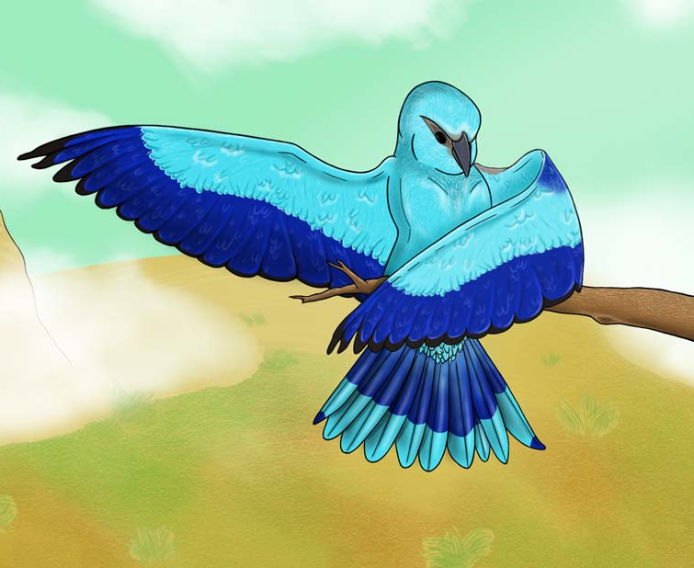
כָּחָל
מילים ולחן : שחר אבן צור
מאפריקה הרחוקה אני באה כל שנה איך שהזמן נמתח מעל ארצות מתחלפות תחת כנפיי אני כחל צופה מעל רואה חרק, צוללת, הוא נאכל אני כחל, מקור חזק, חוצבת את קיניי בקירות עפר אני לא רק ציפור יפה למרות שיש לי כחול, טורקיז, ותכלת ומעט חום־אדמה אני כחל, צפור כחולה מאפריקה הרחוקה אני באה כל שנה

Slide 5
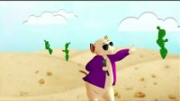

Slide 6
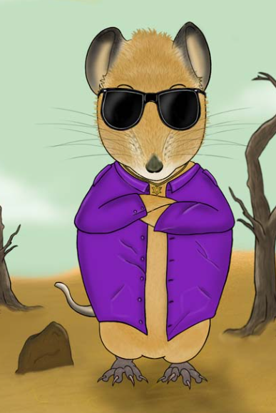
קוֹצָן זָהֹב
מילים ולחן : שחר אבן צור
אני חי לי במדבר זה להיות או לא להיות בין סלעים לנקיקים בין תפילות למחילות אני חייב לאכול כמעט הכול פרוקי רגליים וזרעים וירקות וחרקים וחלזונות אתם יושבים בבתי קפה אני עובד קשה כי המדבר זה לא בופה אין לי שמש אחרת מתרוצץ לה כל היום ובלילה בלילה בדיוק כמוכם חולם חלום
כשמי גם פרוותי
זהובה וקוצנית
אני תמיד בתחרות
מול המצוי אל מול עצמי
אני לא אוגר
גם לא גרגר
במחילה שוב מסתתר
אותה תחושה, אותו הסבר
אני בסטרס אני חופר
אולי ארגיע, אשב לרגע, ארגע
זה לא חיים לרוץ
תמיד אני רודף אחרי דבר-מה

Slide 7
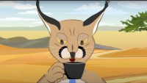

Slide 8
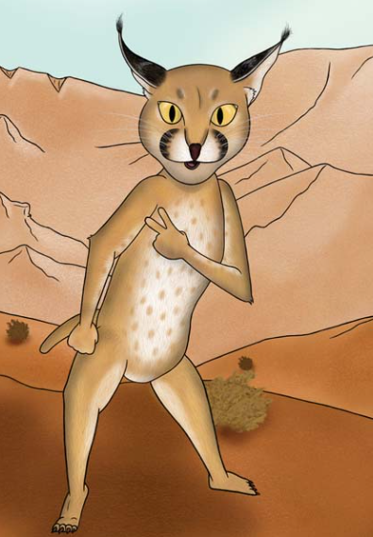
קָרָקָל
מילים ולחן : שחר אבן צור
באירן ובהודו אילפו אותי
אבל בישראל נותנים לי להיות אני
אני יונק שמזנק, אני לא יהיר, לגובה רב
מעל שני מטר באוויר, תופס חוגלה אוחז ארנב
האוזניים הן סימן ההיכר שלי
מצוייצות שיער שחור
הוא זיהה אותי
פתאום פתאום אני מוצא את עצמי
בסשן צילומים
למחרת בבוקר הפרצוף שלי בכל האתרים

Slide 9
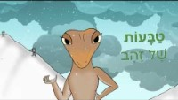

Slide 10
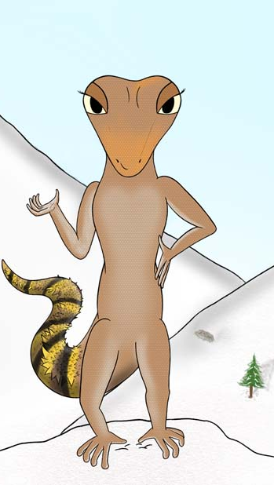
שְׂמָמִית חֶרְמוֹנִית
מילים ולחן : שחר אבן צור
לא תכננתי שיר פרידה אבל נותרתי בפסגה …לבד בין אבנים ובין סלעים 1,300 מטרים מעל פני הים שממית חרמונית, קשקשים על הגב וזנבי מעוטר טבעות של זהב אני ישראלית, הייתי סורית אתמול עכשיו אני כאן כדי לשאול איך גלגל מסתובב, איך קרה, לא נשארה לנו פיסת אדמה פעם מתחת כל אבן חיו עשר לטאות פעם היו לי חברות אני אנדמית לחרמון זה אומר שאין אותי חוץ מכאן בשום מקום …בעולם
כאן בין הסלעים רק שבעה סנטימטרים
אם אתם שומעים אז אל תרימו אבנים, כי
זה מסתור וזה בית כשקר וכשחם
גם אני לא הרמתי אבן מעולם
חיילים, אנשים, סוללים לי כבישים
עוד טנק, עוד אוטובוס מלא תיירים
ואני לטאה, חיה רק בחרמון

Slide 11
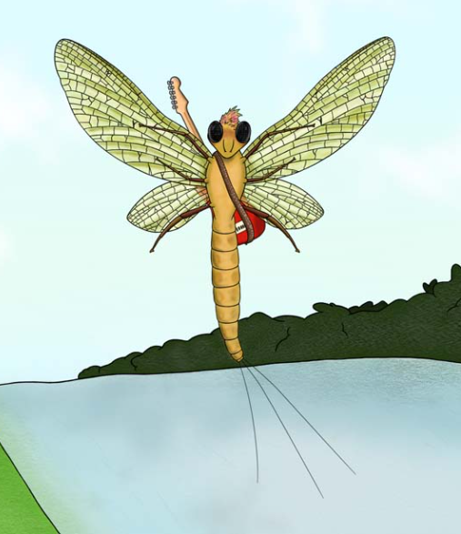
בַּרְיוֹם
מילים ולחן : שחר אבן צור
אני חרק עתיק בן 300 מיליון שנה מתפתח לי במים בין זחל לבוגר אני מחכה כמה שנים נימפה זו צורת ביניים אך כשהרגע מתחלף פתאום אני מגיח מעופף ממהר להתחיל את חיי
אין לי זמן לבזבז
לא שואל שאלות
יש לי יום אחד לחיות
עברו כבר כמה שניות
זה אני הבריום
אין לי זמן למסעדות
יש לי פה מנוון ועיניים גדולות
מפזר אהבה
לכל מי שבסביבה
יש לי יום אחד לחיות
אני מת לנסות

Slide 12
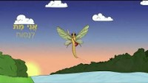

Slide 13
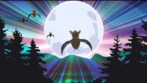

Slide 14
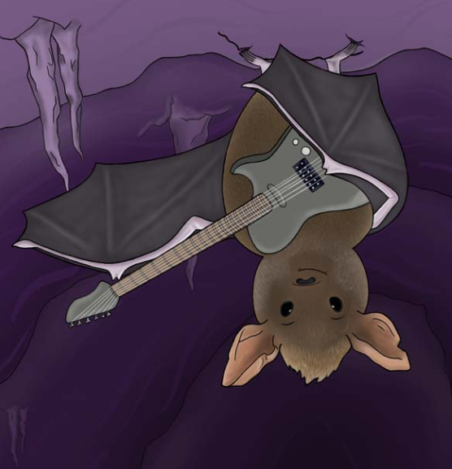
נִשְׁפּוֹן פְּגוּם-אֹזֶן
מילים ולחן : שחר אבן צור
אני עטלף נשפון פגום־אוזן גם אם תצחקו אני לא אפגע אני היונק היחיד בעולם שעף כמו ציפור שוקל שמונה גרם אני עטלף נשפון פגום־אוזן אתם מפחדים ממני בלי סיבה אני כל כך קטן חי בתוך מערה שלא לומר, מתמודד עם סכנת הכחדה

Slide 15
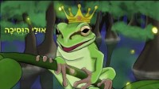

Slide 16
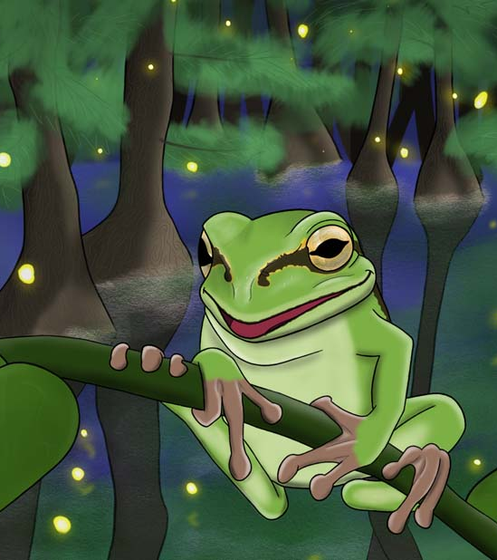
אִילָנִית מְצוּיָה
מילים ולחן : שחר אבן צור
מנגב עד גולן זו ארץ נהדרת מאליו זה לא מובן, שאני חיה מוגנת קוראים לי אילנית, אני חיה על עצים לשון דביקה לוכדת חרקים אני לא צפרדע, אולי הנסיכה יושבת מצפה לקרקורך וכשתגיע אצטרף ארד אליך ונרקוד במים רדודים את הריקוד שאני כל כך אוהבת ארבעה סנטימטרים, אני יותר קטנה מזרת של ילד בן שלוש, אבל גבוה מנתרת אני האילנית, אצבעותיי דביקות, חיה בצמרות עצים נוגעת וכשתגיע אצטרף, ארד אליך ונרקוד במים רדודים את הריקוד שאני כל כך אוהבת זה הורה וזה דיסקו…

Slide 17
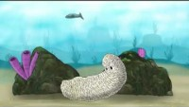

Slide 18
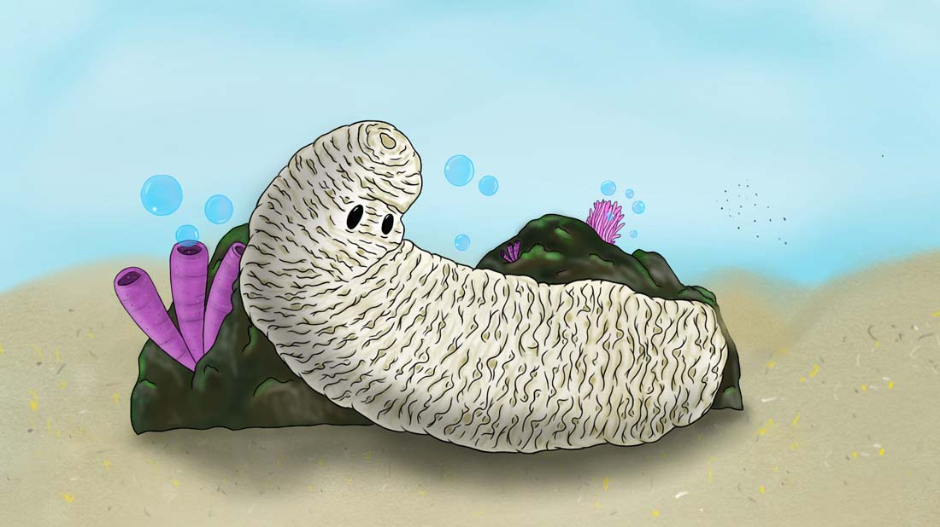
הַבָּלָדָָה לִמְלָפְפוֹן הַיָּם
מילים ולחן : שחר אבן צור
ממעמקים במצולות החול מלפפון הים יוצא שוב לאכול הוא מסנן ומסנן מתוך החול את כל הטוב שהוא יכול ובסוף היום תשאל אותו הוא לא יענה, לא נדדה מחשבתו רק לסנן ולסנן כדי לחיות רקבובית בנאלית שוב אותה דייסה אורגנית אף אחד לא יטרוף אותי למרות שאני איטי רגלי מים קטנות קחוני מכאן נגד הזרם הדייר בתוכי מוגן
מכווץ שריריו כדי לנשום
הוא מתעורר בלילה וישן ביום
ויש לו דוד קיפוד ודוד כוכב גדול
הוא נעלם לפני שנתיים
שחתה שמועה שהוא הוצא מן המים

Slide 19
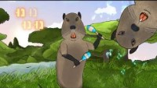

Slide 20
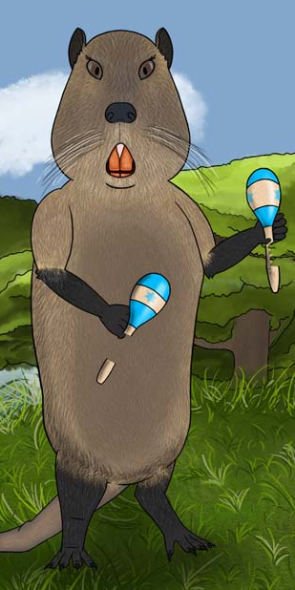
נוּטְרִיָּה
מילים ולחן : שחר אבן צור
הביאו אותי מדרום אמריקה הביאו אותי רק בשביל פרווה פתאום הבינו שהשמש כאן חמה זרקו אותי לתוך בריכת דגים, שאוכל את הצמחייה ומה קרה? ברחתי לי משם, מיד הקמתי עם תראו אותי, תדעו – זו נוטרייה בכל העיר תאמרו, בכל העיר – זו נוטרייה יש לי קרומי שחייה ברגליי האחוריות ושיניים קדמיות כתומות חדות מאוד אל תבלבלו אותי בלוטרה היא לא אני ואני הנוטרייה יש לי שפם גדול וצרפתים אוהבים אותי לאכול
בנחל הירקון שחיתי עם גוריי
אשת שלום אני
אבל הוא מאים עליי
זה כלב לא זהיר
הוא ישלם מחיר
לא מסכנים גורים של נוטרייה

